Slide 1
UỶ BAN NHÂN DÂN XÃ YÊN MÔ
TRƯỜNG MẦM NON YÊN HOÀ
Lĩnh vực phát triển ngôn ngữ
Đề tài: Làm quen chữ cái b, d, đ
Chủ đề: Động vật

Slide 2
1. Ổn định
Vận động: Chú voi con ở bản đôn

Slide 3
HOẠT ĐỘNG 2:
LÀM QUEN CHỮ CÁI B - D - Đ

Slide 4
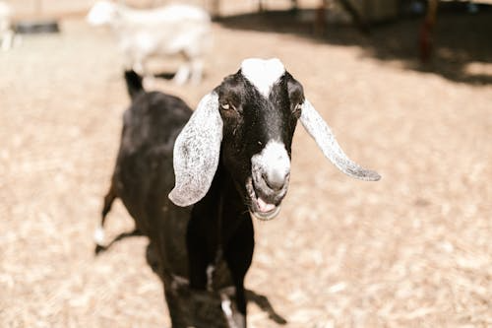
dê đen gọi bạn

Slide 5
dê đen gọi bạn

Slide 6
b

Slide 7



Slide 8
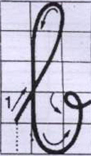
B
b

Slide 9



Slide 10
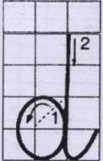
d
d

Slide 11


So sánh b - d
d
b

Slide 12
`

Slide 13
`

Slide 14
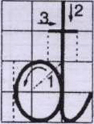
Đ
đ

Slide 15
So sánh: d - đ
`
d
®

Slide 16
3.
TRÒ CHƠI CHỮ CÁI

Slide 17
Trò chơi 1: Tay khéo, tai tinh

Slide 18
Trò chơi 2: Ong tìm hoa

Slide 19
Bài học đến đây là hết
Xin chân thành cảm ơn
Tạm biệt và hẹn gặp lại!

